Slide 1






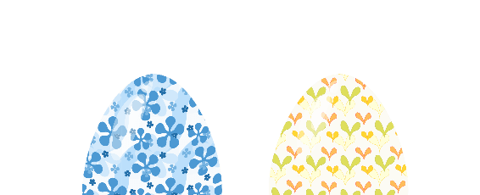

Slide 2




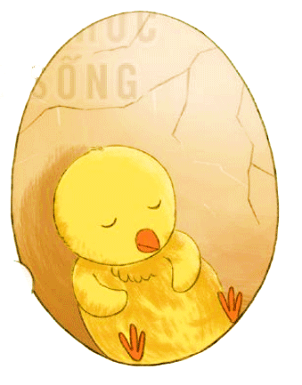
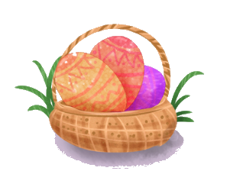
Notes:
Hương Thảo – Zalo 0972.115.126. Các nick khác đều là giả mạo, ăn cắp chất xám

Slide 3



Slide 4





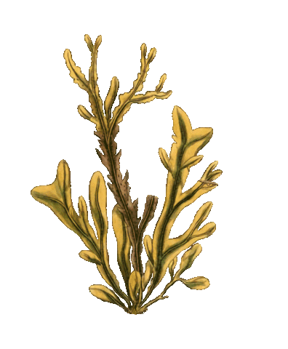
Mắt dõi
Tay dò
Tai nghe

Slide 5

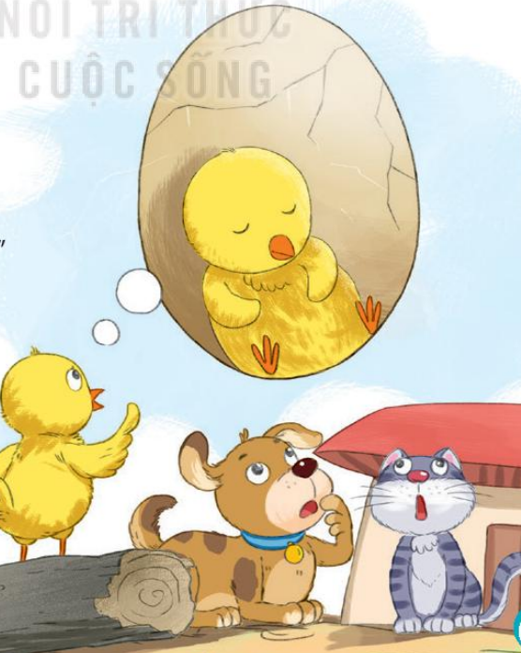
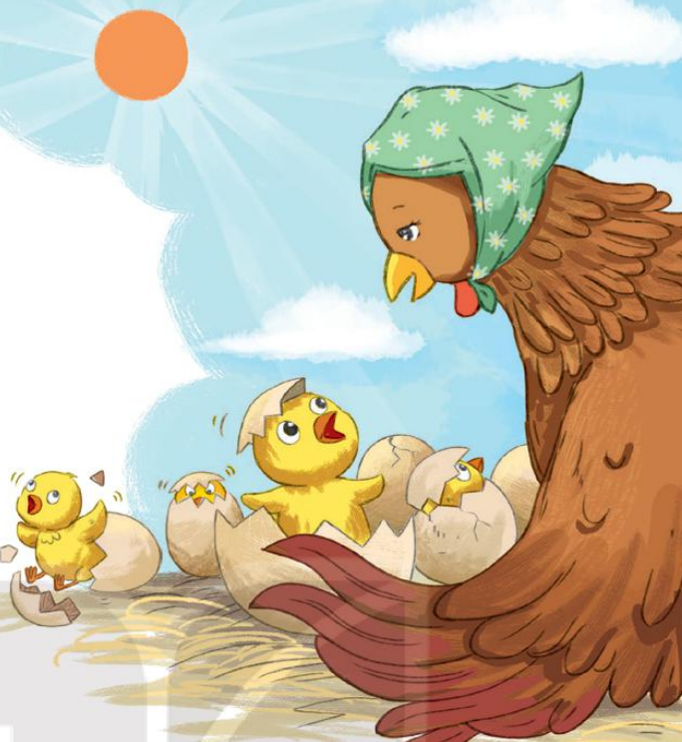
Tôi kể với các bạn
Một màu trời đã lâu
Đó là một màu nâu ...
Bầu trời trong quả trứng
Không có gió có nắng
Không có lắm sắc màu
Một vòm trời như nhau:
Bầu trời trong quả trứng.
Tôi chưa kêu “chiếp chiếp"
Chẳng biết tìm giun, sâu
Đói, no chẳng biết đâu
Cứ việc mà yên ngủ...
Tôi cũng không hiểu rõ
Tôi sinh ra vì sao
Tôi đạp vỡ màu nâu
Bầu trời trong quả trứng
Bỗng thấy nhiều gió lộng
Bỗng thấy nhiều nắng reo
Bỗng tôi thấy thương yêu
Tôi biết là có mẹ
Đói, tôi tìm giun dế
Ăn no xoải cánh phơi...
Bầu trời ở bên ngoài
Sao mà xanh đến thế!
(Xuân Quỳnh)

Slide 6
Chia đoạn
Đoạn 1: Từ đầu đến Cứ việc yên mà ngủ
Đoạn 2: Còn lại

Slide 7


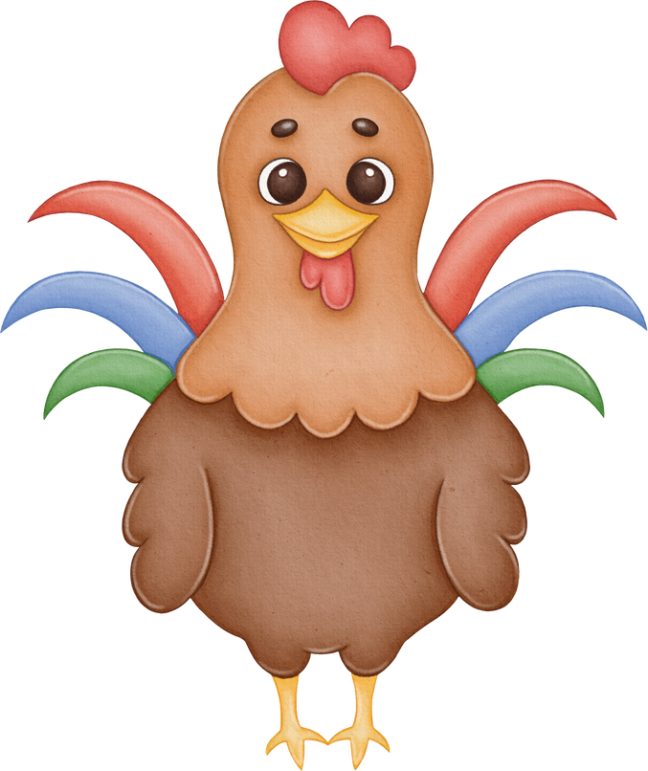

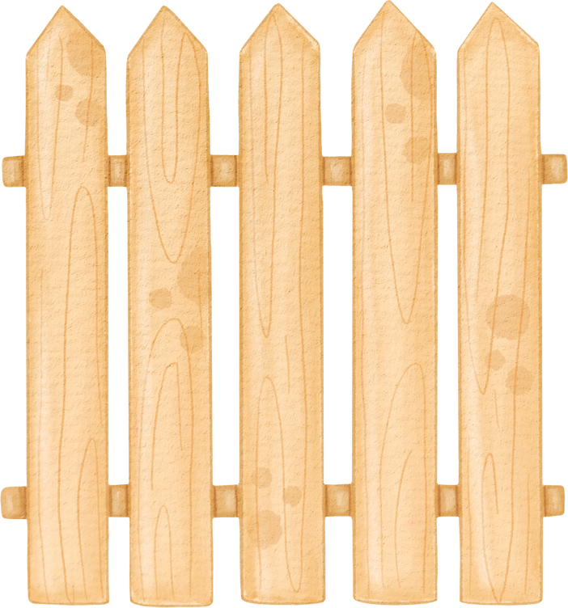
lâu
nắng
nâu
chiếp chiếp
TỪ KHÓ
gió lộng
xoải cánh

Slide 8


Tôi kể với các bạn
Một màu trời đã lâu
Đó là một màu nâu ...
Bầu trời trong quả trứng
Không có gió có nắng
Không có lắm sắc màu
Một vòm trời như nhau:
Bầu trời trong quả trứng.
Tôi chưa kêu “chiếp chiếp"
Chẳng biết tìm giun, sâu
Đói, no chẳng biết đâu
Cứ việc mà yên ngủ...
Notes:
HS nêu từ khó xong GV gõ ngay từ đó trên BÀI GIẢNG ĐANG TRÌNH CHIẾU luôn mà không cần phải thoát ra. (KHI ĐANG TRÌNH CHIẾU GV CLICK CHUỘT VÀO KHUNG TỪ KHÓ ĐỌC VÀ GÕ)

Slide 9

Tôi cũng không hiểu rõ
Tôi sinh ra vì sao
Tôi đạp vỡ màu nâu
Bầu trời trong quả trứng
Bỗng thấy nhiều gió lộng
Bỗng thấy nhiều nắng reo
Bỗng tôi thấy thương yêu
Tôi biết là có mẹ
Đói, tôi tìm giun dế
Ăn no xoải cánh phơi...
Bầu trời ở bên ngoài
Sao mà xanh đến thế!
Notes:
HS nêu từ khó xong GV gõ ngay từ đó trên BÀI GIẢNG ĐANG TRÌNH CHIẾU luôn mà không cần phải thoát ra. (KHI ĐANG TRÌNH CHIẾU GV CLICK CHUỘT VÀO KHUNG TỪ KHÓ ĐỌC VÀ GÕ)

Slide 10






Tiêu chí đánh giá
Yêu Cầu
Phân công đọc theo đoạn.
Tất cả thành viên đều đọc.
Giải nghĩa từ cùng nhau.
1. Đọc đúng.
2. Đọc to, rõ.
3. Đọc ngắt, nghỉ đúng chỗ.

Slide 11

Tiêu chí đánh giá
1. Đọc đúng.
2. Đọc to, rõ.
3. Đọc ngắt, nghỉ đúng chỗ.

Slide 12


Slide 13


1. Gà con kể với các bạn thế nào về bầu trời trong quả trứng?
2. Gà con thấy bầu trời và cuộc sống bên ngoài có gì khác với bầu trời và cuộc sống bên trong quả trứng?
3. Theo em, gà con thích cuộc sống nào hơn? Vì sao?

Slide 14
4. Đóng vai gà con, kể tiếp những vui buồn của mình kể từ ngày sống dưới bầu trời xanh theo tưởng tượng của em.
5. Tác giả muốn nói với chúng ta điều gì qua bài thơ? Chọn câu trả lời dưới đây hoặc nêu ý kiến của em.

Slide 15
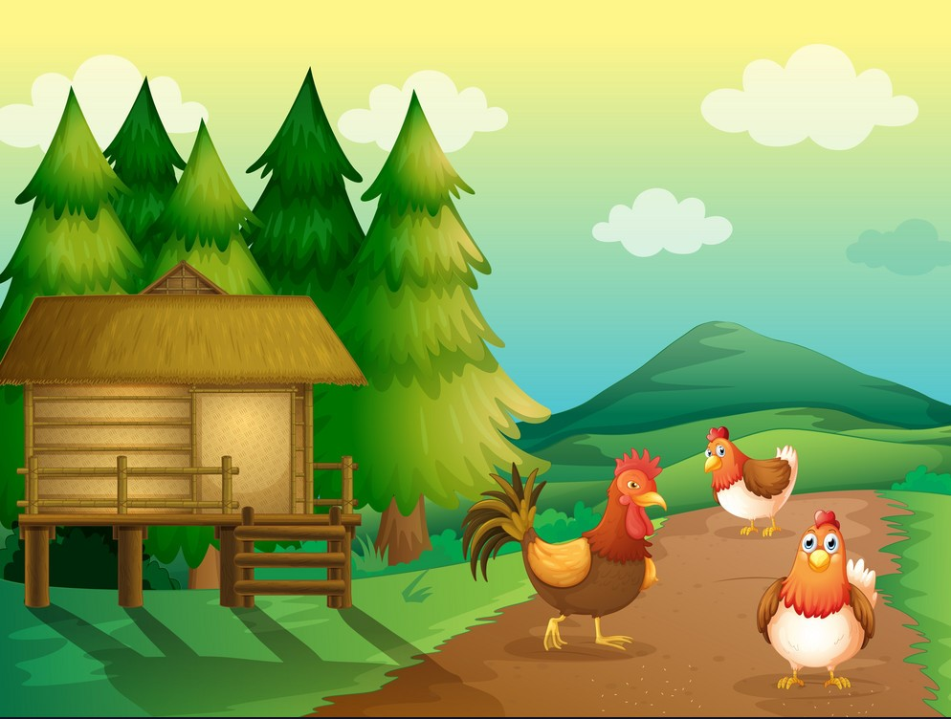

Chỉ có một màu nâu
1. Gà con kể với các bạn thế nào về bầu trời trong quả trứng?
Không có nắng
?
Gà con kể với các bạn về bầu trời trong quả trứng: chỉ có một màu nâu, không có gió, không có nắng, không có lắm sắc màu.

Slide 16
2. Gà con thấy bầu trời và cuộc sống bên ngoài có gì khác với bầu trời và cuộc sống bên trong quả trứng?
 | Bầu trời và cuộc sống bên trong quả trứng | Bầu trời và cuộc sống bên ngoài
Bầu trời | Chỉ có một màu nâu Không có gió có nắng Không có lắm sắc màu | Nhiều gió lộng Nhiều nắng reo Bầu trời ở bên ngoài Sao mà xanh đến thế
Cuộc sống | Tôi chưa kêu “chiếp chiếp" Chẳng biết tìm giun, sâu Đói, no chẳng biết đâu Cứ việc mà yên ngủ... | Tôi biết là có mẹ Đói, tôi tìm giun dế Ăn no xoải cánh phơi...

Slide 17
3. Theo em, gà con thích cuộc sống nào hơn? Vì sao?
Qua cách gà con cảm nhận, miêu tả về bầu trời bên ngoài và bên trong quả trứng, có thể thấy gà con thích cuộc sống bên ngoài quả trứng hơn. Vì ở đó gà con có mẹ, có thể tìm thức ăn, có thể nhìn thấy cuộc sống, nhìn thấy bầu trời thật xanh.

Slide 18


4. Đóng vai gà con, kể tiếp những vui buồn của mình kể từ ngày sống dưới bầu trời xanh theo tưởng tượng của em.

Slide 19
5. Tác giả muốn nói với chúng ta điều gì qua bài thơ? Chọn câu trả lời dưới đây hoặc nêu ý kiến của em.
A. Mỗi chặng đường của cuộc sống có những điều thú vị riêng.
B. Ai cũng sẽ khôn lớn, trưởng thành theo thời gian.
C. Cuộc sống có vô vàn điều bất ngờ ở phía trước.
Mỗi câu trả lời đều có ý đúng và phù hợp với câu chuyện của chú gà con. Bài thơ mượn câu chuyện của chú gà con để nói về cuộc sống của con người.

Slide 20

Nội dung chính của bài là gì?
Bài đọc đề cập đến câu chuyện của gà con. Gà con đã trải qua những chặng đường khác nhau trong cuộc sống của mình. Gà con nhận ra sự khác biệt bên trong và bên ngoài quả trứng. Bầu trời và cuộc sống bên ngoài có rất nhiều điều thú vị, giúp gà con có những trải nghiệm tuyệt vời.

Slide 21



Slide 22







Theo em, giọng đọc của bài như thế nào?
Đoạn 1: đọc với giọng băn khoăn
Đoạn 2: đọc với giọng vui tươi, hồn nhiên.
Nhấn giọng vào những từ ngữ thể hiện tâm trạng cảm xúc của gà con.

Slide 23
Tôi kể với các bạn
Một màu trời đã lâu
Đó là một màu nâu ...
Bầu trời trong quả trứng
Không có gió có nắng
Không có lắm sắc màu
Một vòm trời như nhau:
Bầu trời trong quả trứng.
Tôi chưa kêu “chiếp chiếp"
Chẳng biết tìm giun, sâu
Đói, no chẳng biết đâu
Cứ việc mà yên ngủ...
Tôi cũng không hiểu rõ
Tôi sinh ra vì sao
Tôi đạp vỡ màu nâu
Bầu trời trong quả trứng
Bỗng thấy nhiều gió lộng
Bỗng thấy nhiều nắng reo
Bỗng tôi thấy thương yêu
Tôi biết là có mẹ
Đói, tôi tìm giun dế
Ăn no xoải cánh phơi...
Bầu trời ở bên ngoài
Sao mà xanh đến thế!
(Xuân Quỳnh)

Slide 24
Học thuộc lòng bài thơ

Slide 25
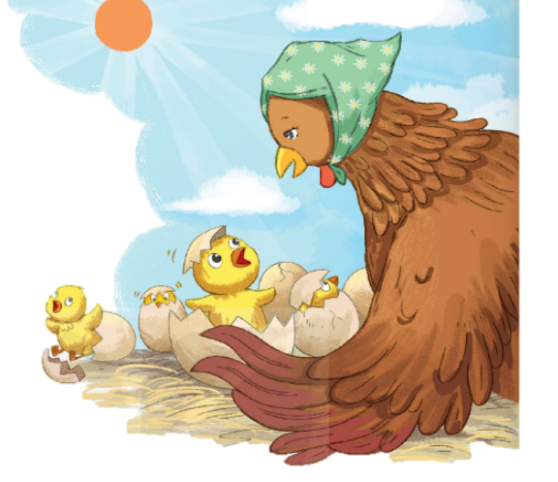

Tôi kể với các bạn
Một màu trời đã lâu
Đó là một màu nâu
Bầu trời trong quả trứng
Không có gió có nắng
Không có lắm sắc màu
Một vòm trời như nhau:
Bầu trời trong quả trứng.
Tôi chưa kêu “chiếp chiếp"
Chẳng biết tìm giun, sâu
Đói, no chẳng biết đâu
Cứ việc mà yên ngủ...
Tôi cũng không hiểu rõ
Tôi sinh ra vì sao
Bầu trời
trong quả trứng
(Trích)
Tôi đạp vỡ màu nâu
Bầu trời trong quả trứng
Bỗng thấy nhiều gió lộng
Bỗng thấy nhiều nắng reo
Bỗng tôi thấy thương yêu
Tôi biết là có mẹ
Đói, tôi tìm giun dế
Ăn no xoải cánh phơi...
Bầu trời ở bên ngoài
Sao mà xanh đến thế!
(Xuân Quỳnh)

Slide 26

GV ĐIỀN VÀO ĐÂY
GV ĐIỀN VÀO ĐÂY
GV ĐIỀN VÀO ĐÂY
GV ĐIỀN VÀO ĐÂY

Slide 27


